Slide 1
Kiraz Meyvesinin görüntü işleme kullanarak sınıflandırılması
Hazırlayan: Aziz Berkay Aksoy
No: 02205076010

Slide 2
Matlab ile sınıflandırılması
Yapılan bu çalışmada görüntü işleme yöntemleri kullanılarak kiraz meyvesinin boyutlarına göre sınıflandırılması amaçlanmış. Bu amaçla Matlab R2013a programı kullanılmış görüntüsü alınan meyveleri küçük boy, orta boy, büyük boy olarak sınıflandıracak bir çalışma gerçekleştirilmiş. Yapılan çalışmada kirazlar üst üste gelmeden ayrık olarak resimlenmiş. Bu sayede sınıflandırma başarısı %100 olarak gerçekleştiği görülmüş. Daha sonra elde edilen görüntü çeşitli filtreleme işlemlerine tabi tutulmuş ve belirli algoritmalar ile kirazların sınır alanları belirlenmiş. Sınırları belirlenen kirazlara ait boyut bilgisi hesaplanarak, kirazlara ait boyutsal sınıflandırma işlemi gerçekleştirilmiş.

Slide 3
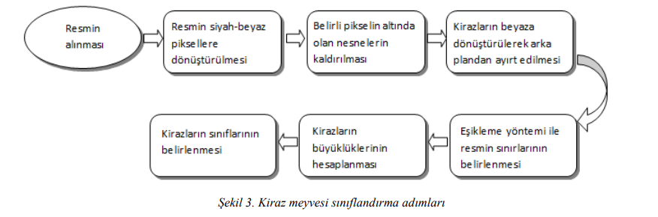
Kullanılan metot
Yapılan çalışmada, görüntüsü alınan kirazların Tablo 1’ de belirlenen standartlara göre Matlab programı ile sınıflandırılması yapılmıştır. Kiraz meyvesinin sınıflandırılması için gerekli olan işlem adımları aşağıdaki Şekil 3’de gösterilmiştir.
İşlenmiş olarak sisteme yüklenen resim siyah- beyaz piksellere dönüştürülmektedir. Resmin siyah-beyaz piksellere yani binary moda dönüştürülmesi iki aşamada gerçekleşmektedir. İlk aşamada resmin arka planı beyaza kirazlar ise siyaha dönüştürülmektedir. İkinci aşamada ise binary moddaki resim Matlab bwboundaries komutu ile ters çevrilerek arka plan siyaha sınıflandırılacak olan kirazlar beyaza dönüştürülmektedir. Aşağıdaki Şekil 5’de resmin siyah-beyaz piksellere dönüştürülmüş hali gösterilmiştir.

Slide 4
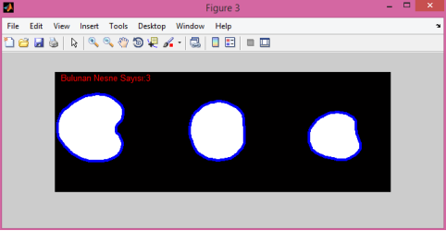
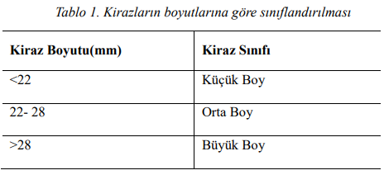
Resim siyah-beyaz piksellere dönüştürülüp ters çevirme işlemi uygulandıktan sonra resimde bulunan belirli boyutun altındaki gürültü olarak tabir edilen nesneler Matlab bwareaopen komutu ile kaldırılmıştır. Daha sonra program tarafından tespit edilen kirazların sınırları eşikleme yöntemi kullanılarak mavi renk ile belirlenmiş ve resimde bulunan nesne sayısı ekrana yansıtılmıştır.

Slide 5
Araştırma Sonuçları
Yapılan çalışmada, Ülkemizde yaygın olarak yetiştirilen ve en önemli ihracat ürünlerinden birisi olan kiraz meyvesinin klasik sınıflandırma yöntemleri yerine görüntü işleme teknikleri ile sınıflandırılması sağlanmıştır. Bu sayede önemli ihracat ürünlerinden biri olan kiraz meyvesinin uluslararası standartlara uygun olarak tasnif edilmesi sağlanacak ve ülke ekonomisine katkısı dahada arttırılacaktır. Yapılan çalışmada kiraz meyvesinin referans boyut değerleri isteğe göre değiştirilerek farklı boyutlarda sınıflama işlemleri de gerçekleştirilebilmektedir. Ayrıca kiraz meyvesinin sınıflandırılması için uygulanan algoritma ve filtreleme yöntemleri farklı meyvelerin sınıflandırılmasında da kullanılabilmektedir. Bu amaçla farklı meyvelere ait boyut bilgileri sisteme girilerek farklı meyvelerinde sınıflandırılması sağlanabilmektedir. Yapılan çalışma ile farklı büyüklükteki meyveler sistem tarafından başarılı bir şekilde değerlendirilerek sınıflandırılmıştır. Bu sayede kalite ve pazarlama için önemli bir etken olan sınıflandırma işlemi gerçekleştirilmiştir. Matlab programında görüntü işleme yöntemleri ile kiraz meyvesinin sınıflandırılması üzerine yapılmış bu çalışma, diğer çalışmalar içinde bir örnek teşkil edecektir.

